Slide 1
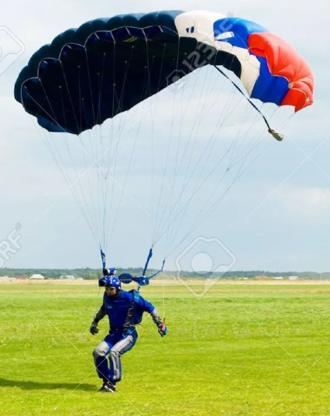
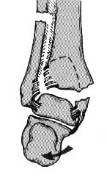
Клинический пример:
Мужчина, врач, 34 года, без сопутствующих заболеваний
Травма в момент приземления при первом прыжке с парашютом
Со слов пациента – перелом лодыжек с вывихом в ГСС диагностирован на месте травмы

Slide 2
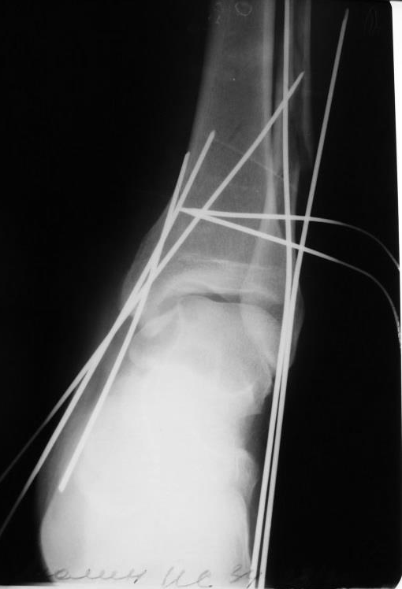
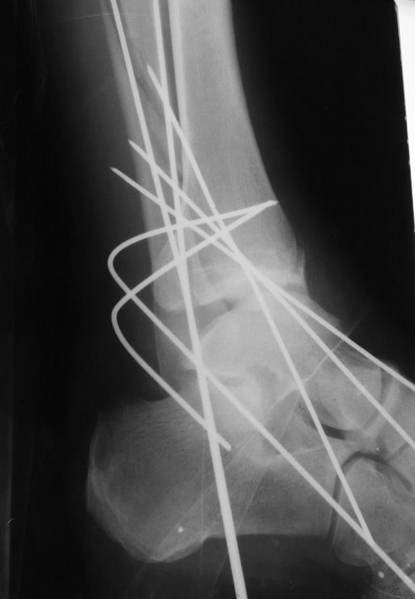
Был госпитализирован в травматологическое отделение ОКБ, в которой работал инфекционистом
В ОКБ с целью окончательной лечебной иммобилизации выполнено «малоинвазивное и щадящее» вмешательство – под ЭТН вправление вывиха в ГСС, трансартикулярная фиксация спицами

Slide 3


Диагноз: закрытая надсиндесмозная травма левого голеностопного сустава: перелом малоберцовой кости в нижней трети, медиальной лодыжки, заднего края ББК менее 25%, разрыв дистального межберцового синдесмоза, подвывих стопы кнаружи
Уже сделано: вправление вывиха в ГСС, трансартикулярная фиксация спицами
Дополнение: контакт с пациентом по телефону, рентгенограммы по e-mail

Slide 4
Диагноз: закрытая надсиндесмозная травма левого голеностопного сустава: перелом малоберцовой кости в нижней трети, медиальной лодыжки, заднего края ББК менее 25%, разрыв дистального межберцового синдесмоза, подвывих стопы кнаружи
Уже сделано: вправление вывиха в ГСС, трансартикулярная фиксация спицами
Дополнение: контакт с пациентом по телефону, рентгенограммы по e-mail
Оцените лечение:
Неплохо, так делать можно
Я не согласен с выбором лечения

Slide 5
Диагноз: закрытая надсиндесмозная травма левого голеностопного сустава: перелом малоберцовой кости в нижней трети, медиальной лодыжки, заднего края ББК менее 25%, разрыв дистального межберцового синдесмоза, подвывих стопы кнаружи
Уже сделано: вправление вывиха в ГСС, трансартикулярная фиксация спицами
Дополнение: контакт с пациентом по телефону, рентгенограммы по e-mail
Выберите тактику:
Рекомендовать продолжить лечение в «своей» больнице
Перевод «на себя» как можно быстрее

Slide 6
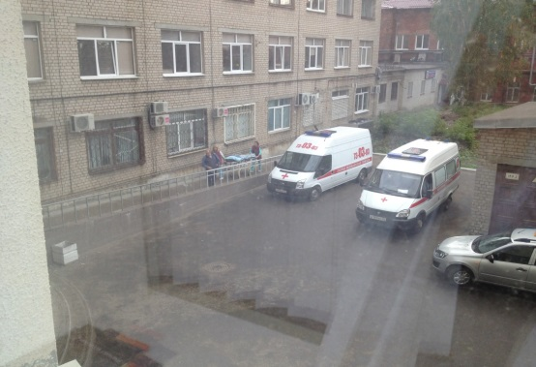
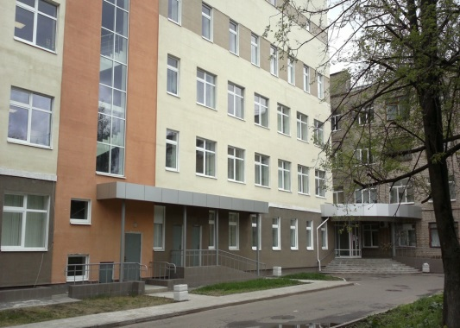
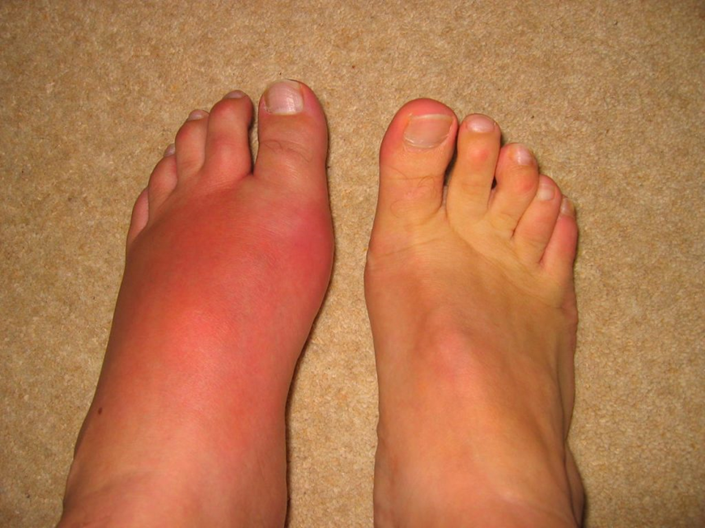
Пациент был переведен в БСМП им. Н.В. Соловьева на 3-и сутки после травмы
При госпитализации - отёк и гиперемия стопы и голени до уровня дистальной трети
Температура тела 38,2⁰ С, боли в области операпции
В ОАК – лейкоцитоз 14,1*10⁹/л, СОЭ – 18 мм/ч
Это не стопа пациента, его стопа выглядела значительно хуже

Slide 7


Пациент был переведен в БСМП им. Н.В. Соловьева на 3-и сутки после травмы
При госпитализации - отёк и гиперемия стопы и голени до уровня дистальной трети
Температура тела 38,2⁰ С
В ОАК – лейкоцитоз 14,1*10⁹/л, СОЭ – 18 мм/ч

Slide 8
Пациент был переведен в БСМП им. Н.В. Соловьева на 3-и сутки после травмы
При госпитализации - отёк и гиперемия стопы и голени до уровня дистальной трети
Температура тела 38,2⁰ С
В ОАК – лейкоцитоз 14,1*10⁹/л, СОЭ – 18 мм/ч
Дальнейшая тактика:
Оставить спицы, назначить антибиотики
Удалить спицы, назначить антибиотики, внешняя иммобилизация

Slide 9
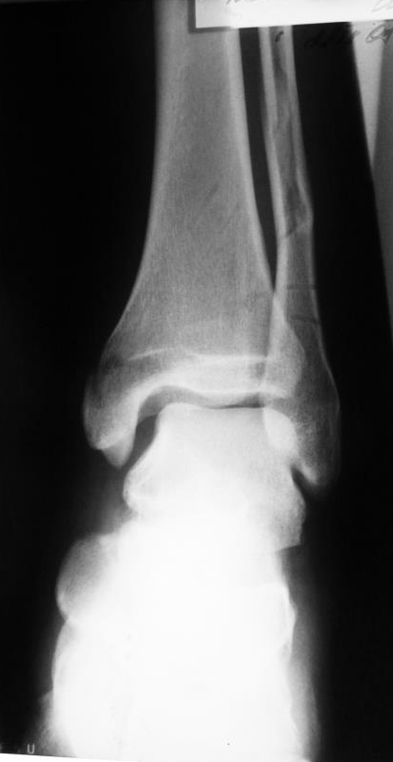
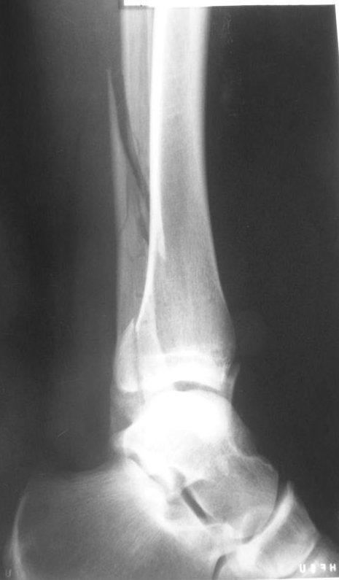
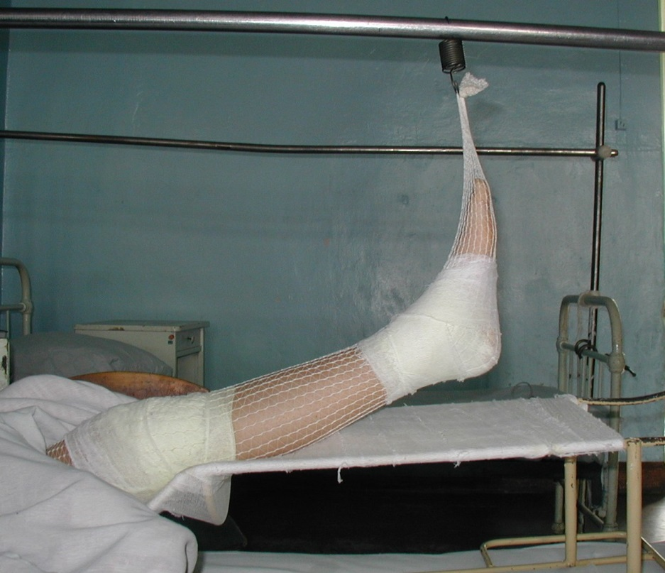
Под СМА спицы удалены
Ноге придано возвышенное положение
Антибиотикотерапия
Тактика – активная выжидательная

Slide 10



Под СМА спицы удалены
Ноге придано возвышенное положение
Антибиотикотерапия
Тактика – активная выжидательная
На следующее утро:
температура 37,1⁰
Боли меньше
Отек, гиперемия менее выражены
Через 5 дней:
Температура норма
ОАК норма
Гиперемии нет, отек минимален

Slide 11
Под СМА спицы удалены
Ноге придано возвышенное положение
Антибиотикотерапия
Тактика – активная выжидательная
На следующее утро:
температура 37,1⁰
Боли меньше
Отек, гиперемия менее выражены
Через 5 дней:
Температура норма
ОАК норма
Гиперемии нет, отек минимален
Что дальше?
Погружной остеосинтез
Внеочаговый остеосинтез
Консервативная терапия

Slide 12
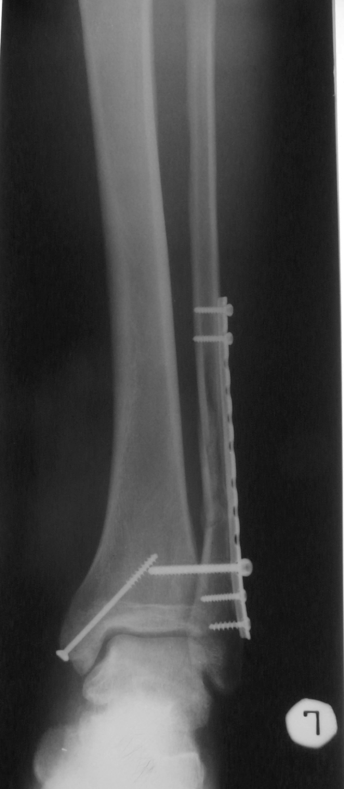
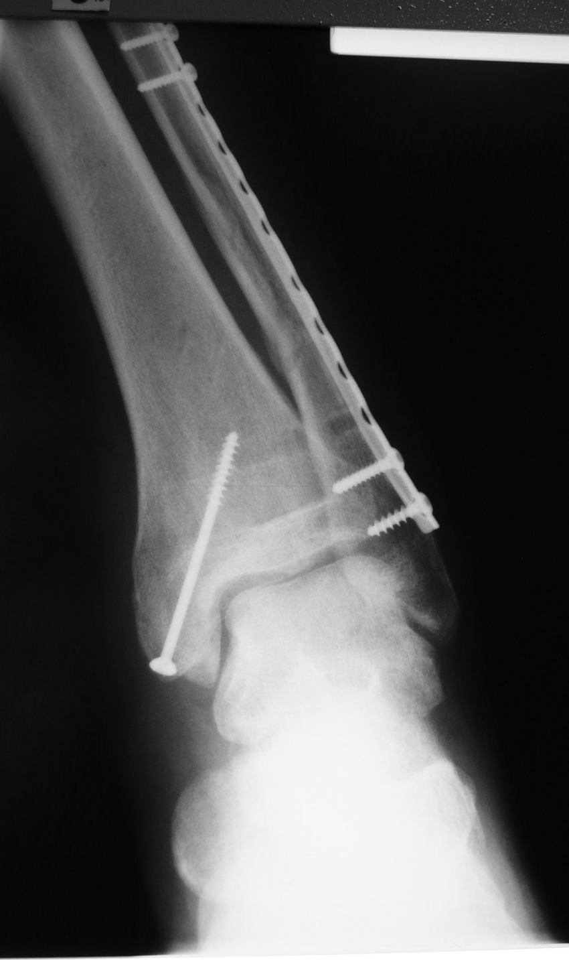
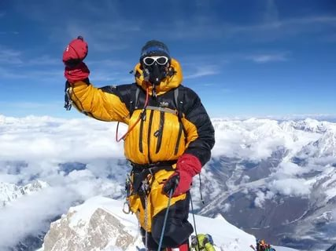
Через 1 год после травмы пациент впервые покорил Казбек
Остеосинтез 1/3 трубчатой пластиной, винтами, позиционный винт
Удаление винта через 2 мес после остеосинтеза

Slide 13
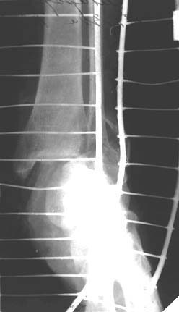
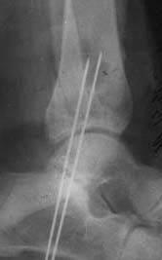
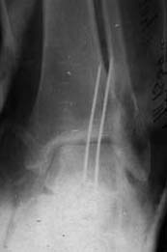
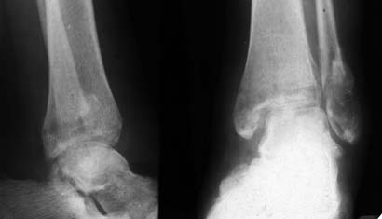
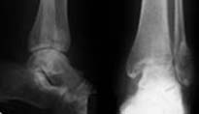
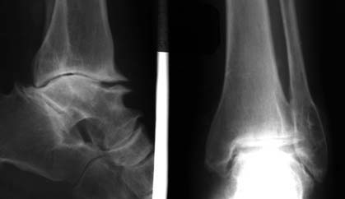
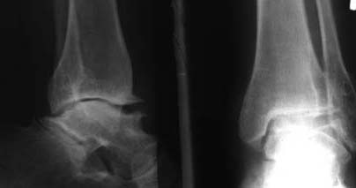
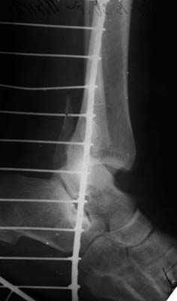
Осложнения консервативного лечения переломов лодыжек

Slide 14
Выводы
1. Первичная лечебная иммобилизация подвешиванием стопы в сетчатом бинте при травме ГСС способствует репозиции отломков и уменьшению отека конечности на 3-6 день
2. Погружной остеосинтез позволяет выполнить и сохранить анатомичную репозицию и фиксацию перелома до полной его консолидации
3. Практическая деятельность показывает, что через три месяца после травмы ГСС результаты лечения у оперированных больных в несколько раз лучше, чем у лечившихся консервативно
4. Осложнения случаются как при консервативном, так и при оперативном лечении переломов. Однако, стремление к полному восстановлении функции сустава с использованием современных принципов оперативного лечения являются «ключом к успеху» в любых ситуациях.

Slide 15
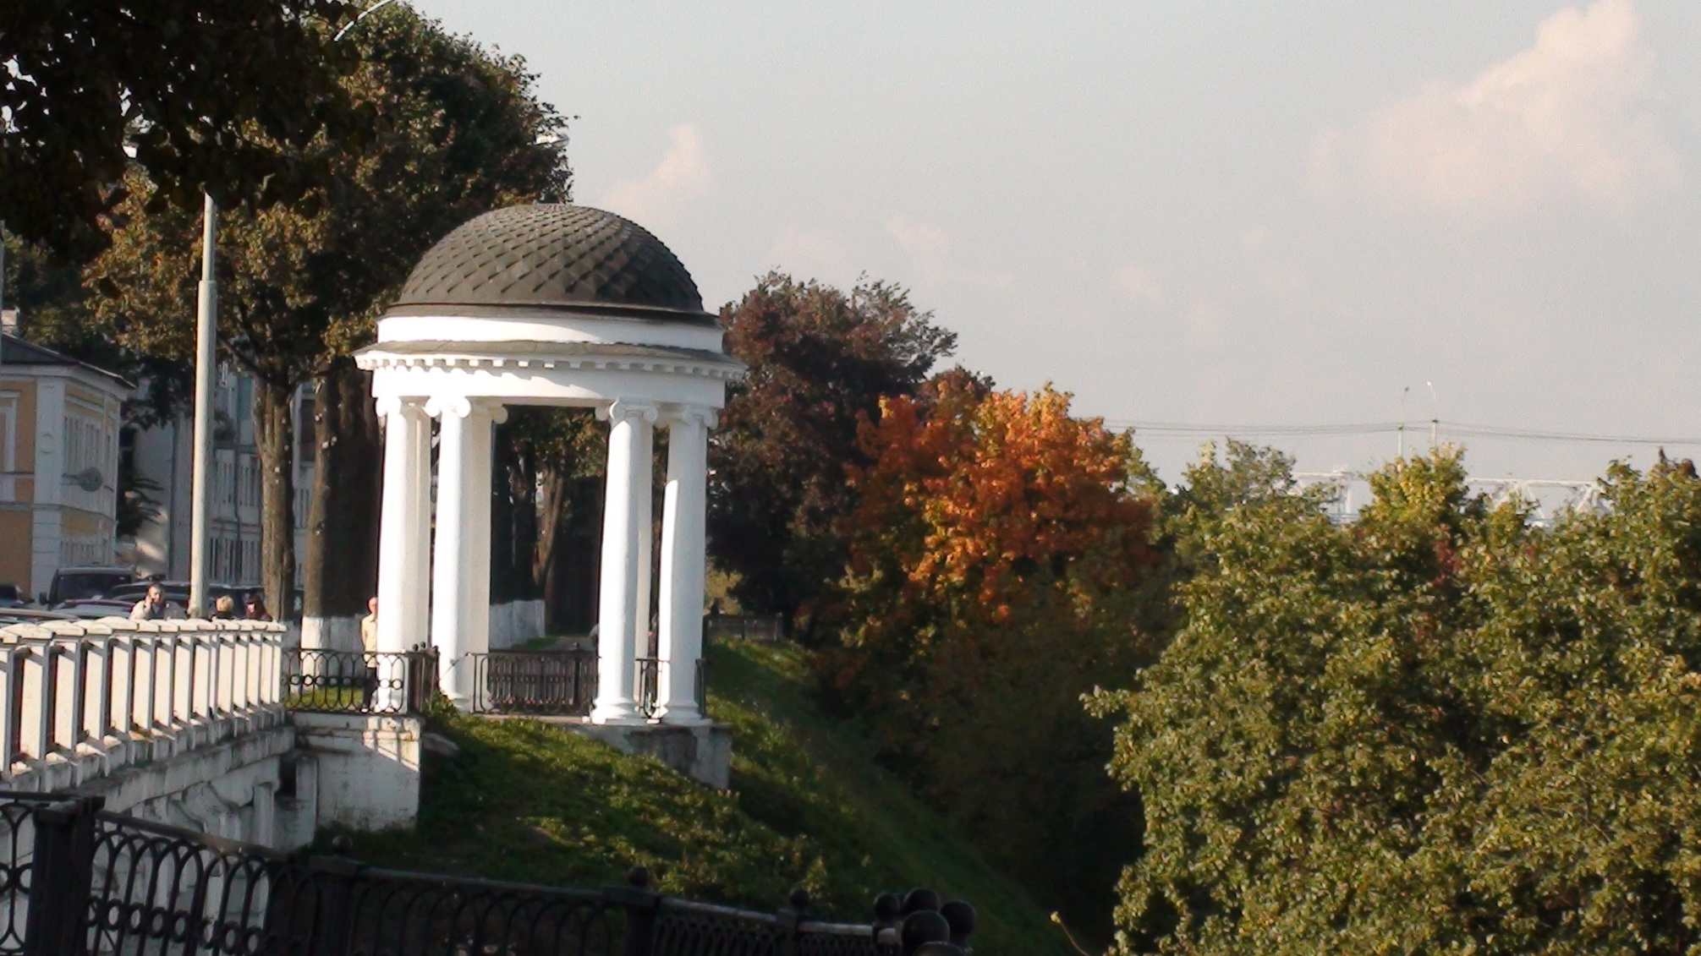
Спасибо !
Знания, которые не пополняются ежедневно, убывают с каждым днем
(французская пословица)

